Slide 1
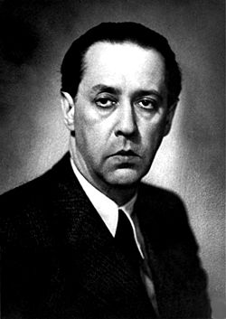
Márai Sándor
Kassa, 1900. április 11. – San Diego, 1989. február 21. magyar író, költő, újságíró

Slide 2
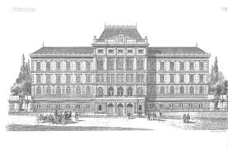
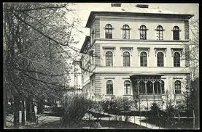
Élete
Felmenői eredetileg polgári származású cipszerek voltak.
Három testvére volt.
Házitanító járt hozzá, harmadiktól pedig a Jászóvári Premontrei Kanonok Kassai Főgimnáziumában tanult.
Intézetbe adták Budára, a Budapesti Királyi Egyetemi Katolikus Gimnáziumba.
Eperjesi Katolikus Főgimnáziumban érettségizett, 1917-ben.
1918 őszén Budapestre költözött. Tanulmányait az egyetem jogi karán kezdte, majd átiratkozott a bölcsészkarra.
Budapesti Királyi Egyetemi Katolikus Gimnáziumba
Eperjesi Katolikus Főgimnáziumban

Slide 3
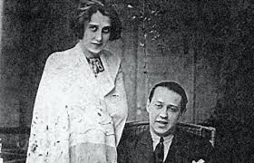
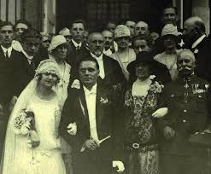
Elhagyta az országot, így Lipcsében folytatta tanulmányait.
Onnan Frankfurtba, majd Berlinbe ment, 1920-ban.
Ekkor már ismerte későbbi feleségét, Matzner Ilonát (Lolát).
1923. április 17-én kötöttek házasságot Budapesten.
Németországban 1923-ig élt.
1923-ban Párizsba utaztak.
Olaszországban is éltek.
1952-ben végül elhagyta Európát és New Yorkba költözött és Az USA-ban is hallt meg.

Slide 4

Művei
A kommunista kultúrpolitika 1948-tól elfeledtetni.
Halála után kezdték el munkáit újra megjelentetni Magyarországon.
1990-ben, egy évvel halála után, posztumusz Kossuth-díjat kapott.
Franciaországban fedezték fel újra az 1990-es évek elején.
Kossuth díj

Slide 5




Művei
A teljes napló
Judit... és az utóhang
A gyertyák csonkig égnek
Vendégjáték Bolzanóban
Zendülők
Föld, Föld…!
Sértődöttek, 1.–3.
Eszter hagyatéka

Slide 6

Egy polgár vallomásai
Epikus,önéletrajzi mű, amelyben a szerző saját életét vagy annak egy részletét, világszemléletét mondja el.
Az író legjelentősebb alkotásában egy városhoz, Kassához, a polgársághoz és az európai kultúrához való elkötelezettségéről ír.
Gyermekévei tájaira, a Felvidékre, ifjúkori élményeinek színhelyeire, Berlinbe, Párizsba, Velencébe visz el.
A mű két része 1934-ben, illetve 1935-ben jelent meg. A vallomás a naplóval és az önéletrajzzal együtt a legszemélyesebb epikai műfajok közé tartozik.
Az első kötetben a kisfiú kamasszá válik, fel is lázad, minden ellen. Így az otthon védettségéből végleg ki kell kerülnie a rideg és könyörtelen világba. Az igazi nevelődési regény a második kötet.

Slide 7

Első kötet: I. A ház és lakói, a lakás, a város. II. A család, az ősök, a rokonok. III. Az iskola, a tanárok, a fiúk. IV. Az elbeszélő lázadása, az első pesti tanév, 1914 nyara.
Második kötet: I. Keret: utazás Párizsba. Németországi évek. Leipzig, Frankfurt. II. Németországi évek: Berlin. Házasság. III. Párizsi évek. Olaszországi hónapok. IV. Utazások: Damaszkusz, London, Genf. Hazatérés Budapestre, egzisztenciateremtés. Az apa halála.
A kötet 4-4 része további 11-12 fejezetre tagolódik.
Alig említi a világháborút.
Időben a világot két részre tagolja: egy a háború előtti békebeli és egy utána következő hanyatlásra.
Írói hitvallása: Tanúságtevés és értékőrzés. A másság elfogadását vallja, ugyanakkor az általános emberi értékekhez ragaszkodik.

Slide 8
Halotti beszéd
Látjátok, feleim, szem’ tekkel mik vagyunk Por és hamu vagyunk Emlékeink szétesnek, mint a régi szövetek. Össze tudod még rakni a Margitszigetet? ... Már minden csak dirib-darab, szilánk, avitt kacat A halottnak szakálla nőtt, a neved számadat Nyelvünk is foszlik, szakadoz és a drága szavak Elporlanak, elszáradnak a szájpadlat alatt A „ pillangó ”, a „ gyöngy ”, a „ szív ”- már nem az, ami volt Amikor a költő még egy család nyelvén dalolt És megértették, ahogy a dajkaéneket A szunnyadó, nyűgös gyerek álmában érti meg Szívverésünk titkos beszéd, álmunk zsiványoké A gyereknek T o l d i - t olvasod és azt feleli, o k é A pap már spanyolul morogja koporsónk felett: „ A halál gyötrelmei körülvettek engemet ” Az ohioi bányában megbicsaklik kezed
A csákány koppan és lehull nevedről az ékezet A tyrrheni tenger zúgni kezd s hallod Babits szavát Krúdy hárfája zengi át az ausztrál éjszakát Még szólnak és üzennek ők, mély szellemhangokon A tested is emlékezik, mint távoli rokon Még felkiáltsz: „ Az nem lehet, hogy oly szent akarat ...” De már tudod: igen, lehet ... És fejted a vasat Thüringiában. Posta nincs. Nem mernek írni már. Minden katorga jeltelen, halottért sírni kár A Konzul gumit rág, zabos, törli pápaszemét Látnivaló, untatja a sok okmány és pecsét - Havi ezret kap és kocsit. A Mistress s a baby Fénykép áll az asztalán. Ki volt neki Ady? Mi volt egy nép? Mi ezer év? Költészet és zene? Arany szava?... Rippli színe? Bartók vad szelleme? „ Az nem lehet, hogy annyi szív ...” Maradj nyugodt. Lehet.

Slide 9
Nagyhatalmak cserélnek majd hosszú jegyzékeket. Te hallgass és figyelj. Tudjad, már él a kis sakál Mely afrikai sírodon tíz körmével kapál Már sarjad a vadkaktusz is, mely elfedi neved A mexikói fejfán, hogy ne is keressenek Még azt hiszed, élsz? ... Nem, rossz álom ez is. Még hallod a hörgő panaszt: „ Testvért testvér elad ...” Egy hang aléltan közbeszól: „ Ne szóljon ajakad ...” S egy másik nyög: „ Nehogy ki távol sír e nemzeten ...” Még egy hörög: „ Megutálni is kénytelen legyen.” Hát így. Keep smiling. És ne kérdjed senkitől, m i é r t? Vagy: „ Rosszabb voltam mint e z e k ? ...” Magyar voltál, ezért. És észt voltál, litván, román ... Most hallgass és fizess. Elmúltak az aztékok is. Majd csak lesz, ami lesz. Egyszer kiás egy nagy tudós, mint avar lófejet A radioaktív hamu mindent betemet
Tűrd, hogy már nem vagy ember i t t, csak szám egy képleten Tűrd, hogy az Isten tűri ezt s a vad, tajtékos ég Nem küld villámot gyújtani, hasznos a bölcsesség Mosolyogj, mikor a pribék kitépi nyelvedet Köszöni a koporsóban is, ha van, ki eltemet Őrizd eszelősen néhány jelződet, álmodat Ne mukkanj, amikor a b o s s megszámolja fogad Szorongasd még a bugyrodat, rongyaidat, szegény Emlékeid: egy hajfürtöt, fényképet, költeményt Mert ez maradt. Zsugorin még számbaveheted A Mikó-utca gesztenye fáit, mind a hetet, És Jenő nem adta vissza a Shelley-kötetet És már nincs, akinek a hóhér eladja a kötelet És elszáradnak idegeink, elapadt vérünk, agyunk Látjátok, feleim, szemtekkel, mik vagyunk Íme, por és hamu vagyunk
/Possilipo,1951.Nyár./

Slide 10
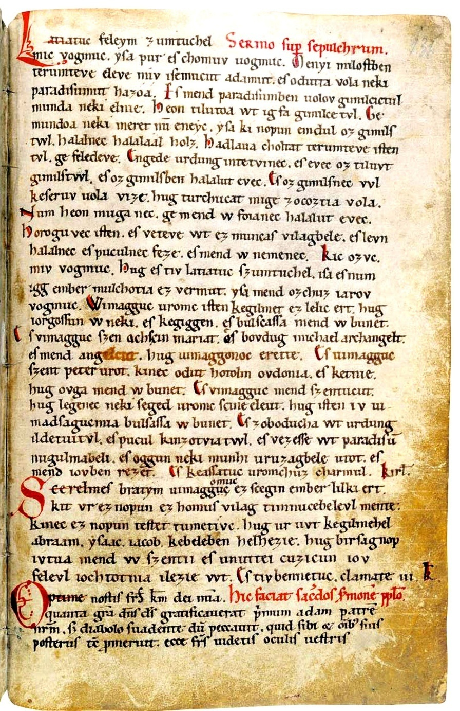

Az emigráns lét keserveit mutatja be a műben.
Lírai hőse nemcsak önmaga hanem minden sorstársa aki emigrálni kényszerül.
Váltogatja a mi, te és a tegező formát.
Nem személyekről hanem személyiségekről szól, mivel az emigrálás személyiségváltozásról is szól.
A nyelvezete modern részeket is tartalmaz.

Slide 11
Köszönöm a figyelmet!
Készítette: Urbán Eszter
Források: wikipédia, tankönyv, g-portál

